Slide 1

Olvasás
Nagybetűk megismerése
A I Í O Ó M T S
Tk.135.o.

Slide 2
kisbetű
és
NAGYBETŰ

Slide 3



Slide 4
Be-tű-pá-rok
A a
I i
Í í
O o
Ó ó
M m
S s
T t

Slide 5
a
i
í
o
ó
m
s
t
A
I
Í
O
Ó
M
S
T

Slide 6
i
í
I
I
Í
Í

Slide 7
A
M
S
Ó
O
I
T
I
A
Í
O
T
M
Ó
I
S
T
A

Slide 8
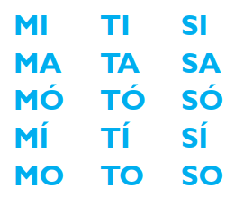


Slide 9
MI
MA
MO
MÍ
MÓ
TI
TA
TO
TÍ
TÓ
SI
SA
SO
SÍ
SÓ

Slide 10
IM
AM
OM
ÍM
ÓM
IT
AT
OT
ÍT
ÓT
IS
AS
OS
ÍS
ÓS

Slide 11

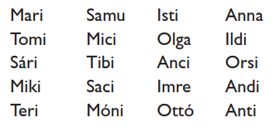
Húzd alá a lány neveket pirossal a fiúkat kékkel!

Slide 12
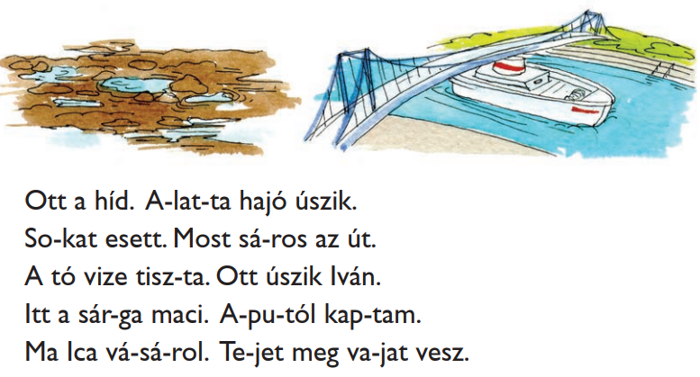
Mi úszik a híd alatt?
Milyen az út?
Ki úszik a tóban?
Milyen színű a maci?
Mit vesz Ica?

Slide 13
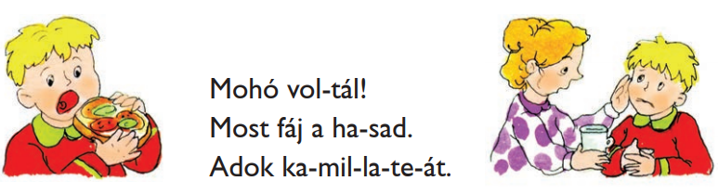
Olvass lendületesen!

Slide 14
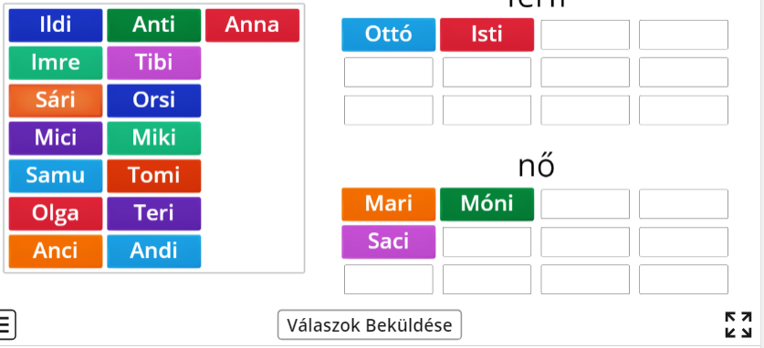
Óra végi ismétlés
https://wordwall.net/hu/resource/3441907

Slide 15


